Slide 1

A.R.I
Asistente de reciclaje inteligente

Slide 2
OBJETIVO GENERAL
Diseñar un software para un sistema de reciclaje inteligente, controlado a través de Inteligencia Artificial para la clasificación en tres tipos de reciclaje:
-papel y cartón
-orgánico
-plástico.

Slide 3
OBJETIVOS ESPECIFICOS
Desarrollar un plan para la recolección inteligente de la basura en el CTMA y promover una cultura ecológica.
Diseñar un plan de capacitación sobre reciclaje inteligente para instructores, aprendices y empresas del sector.
Desarrollar el software para el reciclaje inteligente.
Evaluar el sistema actual de reciclaje en el CTMA para evitar la confusión; y agilizar el proceso de reciclaje, optimizando así los tiempos.

Slide 4
JUSTIFICACION
Estamos en progreso constante y en nuestro entorno cada vez se ven nuevas tecnologías, y se vio la necesidad de facilitar de alguna forma el reciclaje inteligente, ya que no todas las personas están separando la basura o no saben clasificarla. Por lo que se penso que si este proceso se automatiza se podría solucionar gran parte de esta problemática, y a su vez aportar en el mejoramiento continuo de nuestro entorno.

Slide 5
ALCANCE
Con el presente proyecto, se espera desarrollar un prototipo funcional que sirva como base para un futuro progreso en este.

Slide 6
REQUERIMIENTOS FUNCIONALES
RF #1 | 01 Caja
Cámara | Esta cámara instalada en la caja deberá tomar la foto del material para ser posteriormente analizada para su respectivo reciclaje.
RF #2 | 02 Caja
Scanner | El Scanner debe cumplir la función de que cuando una persona deposite un material en la caja, se active inmediatamente el sistema.
RF #3 | 03 Caja
Servomotor 1 | Luego de que el material haya sido analizado, el servomotor debe abrir la escotilla para dejar entrar a este hacia los ductos que posteriormente lo llevarán hacia su respectivo basurero.
RF #3.1 | 01 Ductos
Servomotores 2 y 3 | Los servomotores deben mover las escotillas dependiendo de las condiciones que arroje el sistema, para así llevar el material a su respectivo basurero.
RF #4 | 01 Sistema
Análisis | El sistema debe analizar el material usando la API de Google llamada Vision para así determinar el nombre del objeto que está en la foto.
RF #5 | 02 Sistema
Filtro | El sistema debe tomar el nombre del objeto de la foto para buscar en la base de datos la categoría a la que pertenece.
RF #6 | 03 Sistema
Condiciones | El sistema debe realizar unas condiciones para determinar hacia que lugar mover los servomotores para llevar el objeto a su respectivo basurero.

Slide 7
REQUERIMIENTOS FUNCIONALES
RF #7 | 01 Base de datos
Tablas | La base de datos debe contar con las tablas de: Usuario, Basura, Categoria e Historial.
RF #7.1 | 02 Base de datos
CRUD | La base de datos debe contar con un CRUD para las tablas de basura, categoría y usuario.
RF #7.2 | 03 Base de datos
Procedimiento de historial | La base de datos debe contar con un procedimiento de almacenado para guardar los historiales de las basuras
RF #8 | 01 Página web
Inicio de sesión | La página web deberá contar con un inicio de sesión para los administradores y los empleados
RF #8.1 | 02 Página web
Filtro de opciones | La página web deberá, según quién inicie sesión, habilitar y deshabilitar ciertas opciones.
RF #8.2 | 03 Página web
Reportes | La página web deberá mostrar reportes de las basuras ingresadas.

Slide 8
REQUERIMIENTOS NO FUNCIONALES
RNF #1
El sistema hará uso de una cámara de mínimo 3 megapíxeles
RNF #1.1
El sistema debe tener la cámara en una posición correcta.
RNF #2
El sistema debe tener unos ductos que estén limpios para que la basura no se atore.
RNF #2.1
El sistema deberá tener un ducto lo suficientemente grande para que pueda permitir pasar la basura

Slide 9
REQUERIMIENTOS NO FUNCIONALES
RNF #3
La página web deberá permitir hacer filtros en sus reportes.
RNF #3.1
Los reportes deberán estar bien presentados y en un tipo de letra legible
RNF #4
La página web no debe contar con más de 2 tipos de letras y debe tener buena presentación.
RNF #4.1
La página web deberá contar con secciones públicas para las personas comunes que entren.

Slide 10
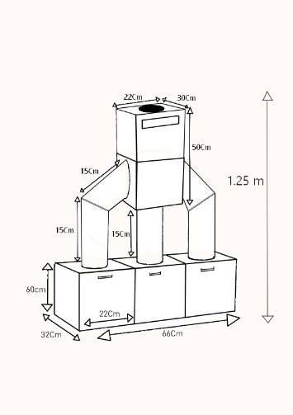

Slide 11
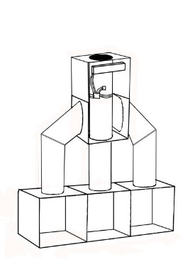

Slide 12
